Slide 1
Obieg prac dyplomowych

Slide 2
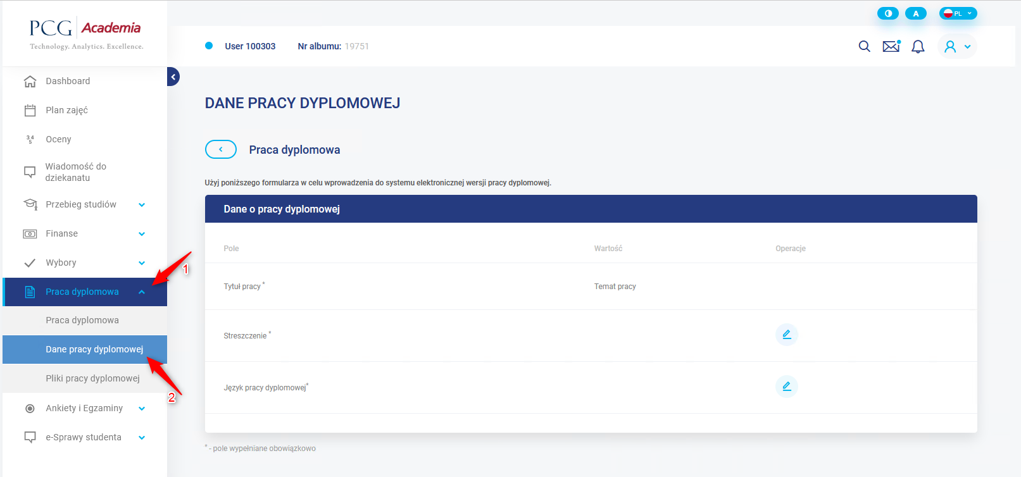
Rola Student - Uzupełnienie danych pracy
Uzupełniamy formularz z danymi opisującymi pracę dyplomową. Aby przejść do niego należy z menu głównego wybrać opcje Praca dyplomowa -> Dane pracy dyplomowej.

Slide 3
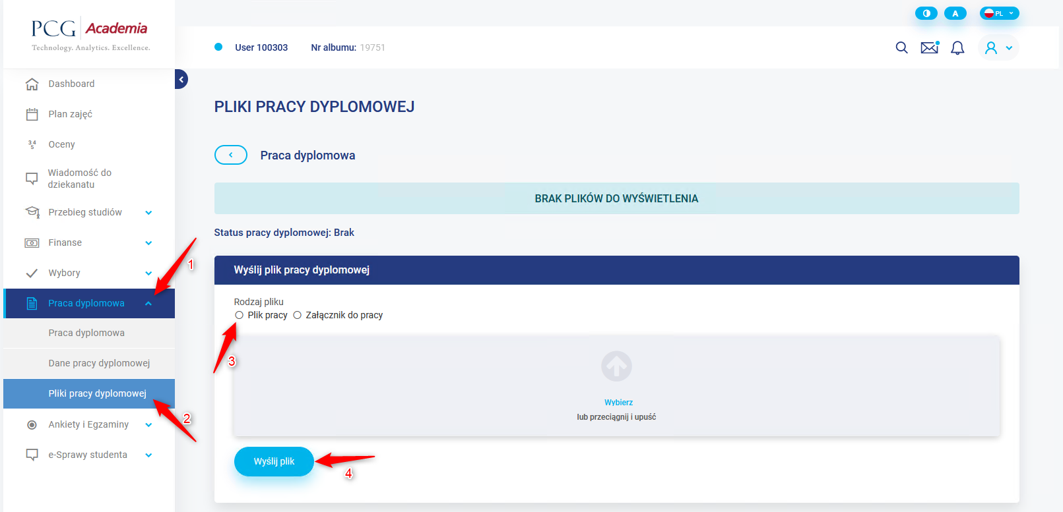
Rola Student – Dodanie pracy dyplomowej
Przechodzimy do strony Praca dyplomowa - Pliki pracy dyplomowej, wgrywamy ostateczną wersje pracy w postaci jednego pliku i z zaznaczeniem typu Plik pracy.

Slide 4
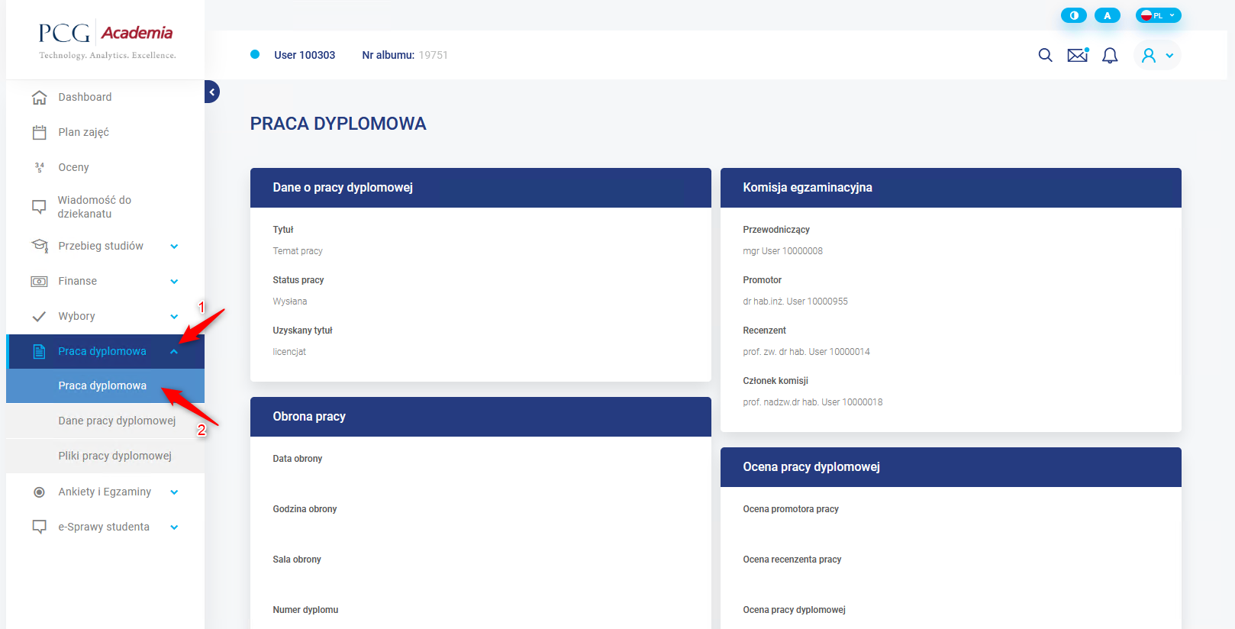
Rola Student – Informacje o pracy dyplomowej i terminie obrony
Mamy cały czas możliwość na Wirtualnej Uczelni podejrzenia statusu pracy, składu komisji, terminu obrony oraz informacji o ocenach. Aby to zrobić należy przejść do wskazanej ścieżki Praca dyplomowa -> Praca dyplomowa.

Slide 5
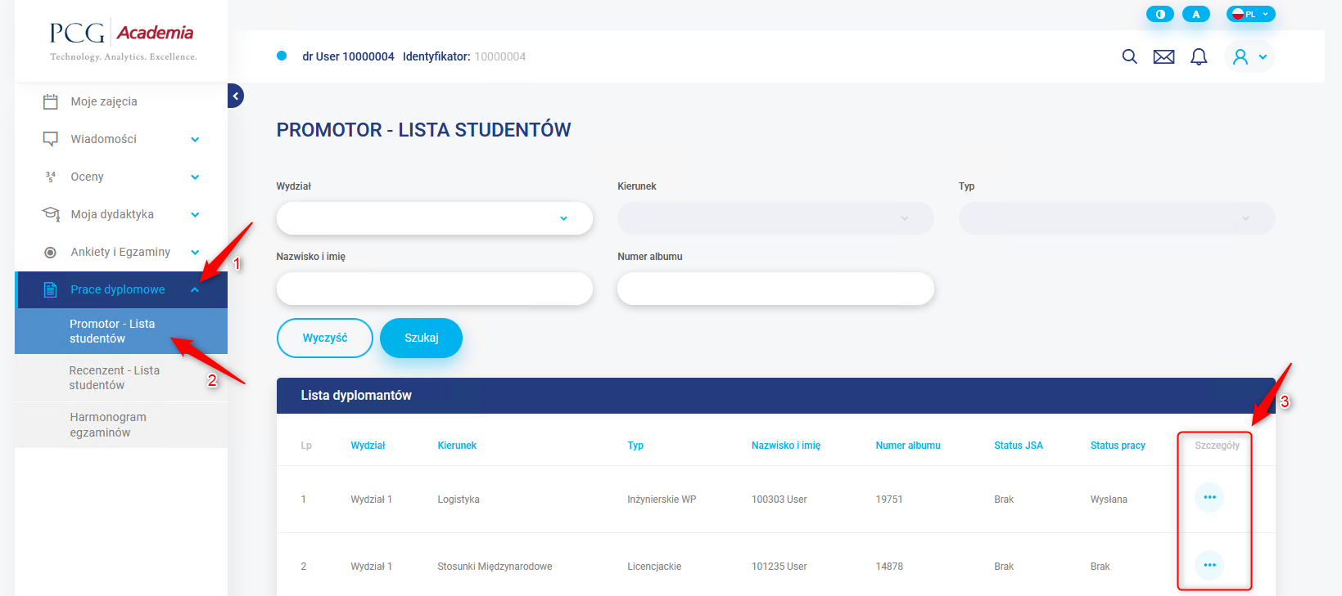
Rola Promotor – Szczegóły pracy studenta
Otrzymamy automatyczne powiadomienie informujące o tym przebiegu. Przechodzimy do szczegółów pracy studenta. Aby to zrobić należy po zalogowaniu się na Wirtualną Uczelnie wybrać z menu Prace dyplomowe – Promotor - Lista studentów.

Slide 6
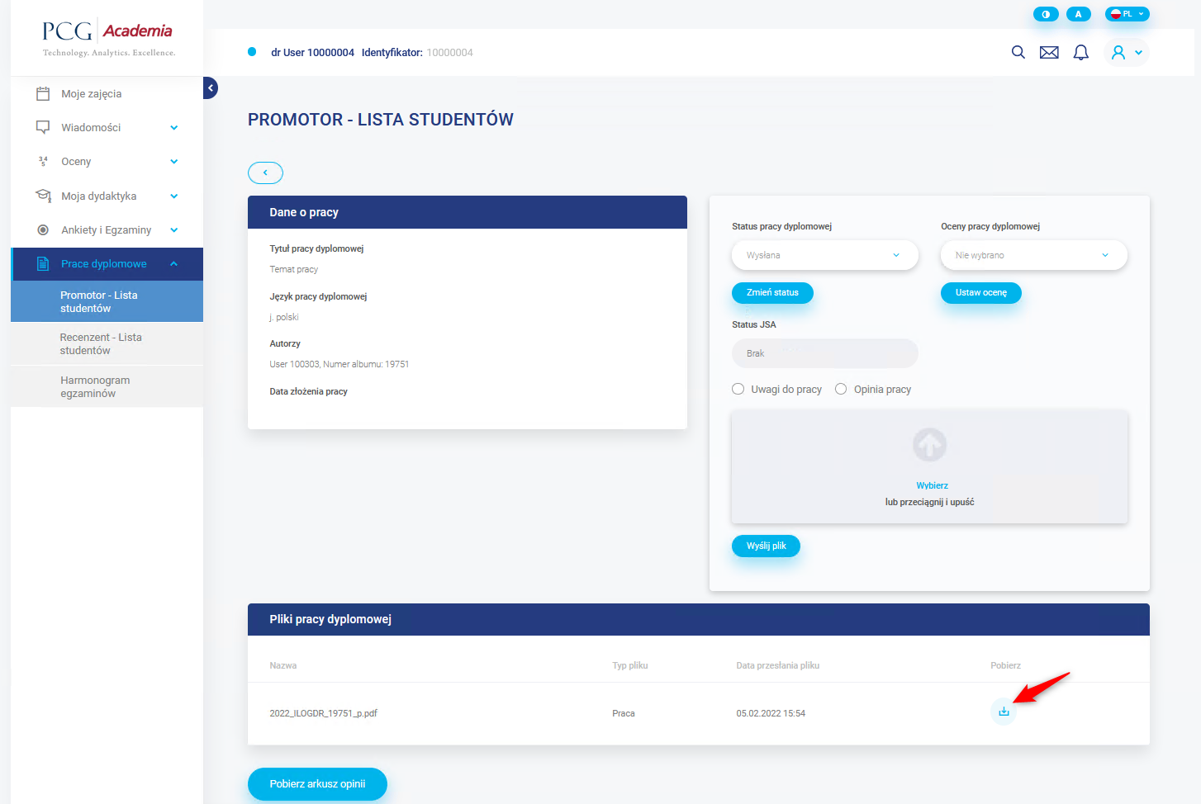
Rola Promotor – Weryfikacja pracy dyplomowej
Jesteśmy w szczegółach pracy studenta z dostępem do wszystkich plików, pobieramy najnowszą wersję pliku pracy i sprawdzamy jej poprawność.

Slide 7
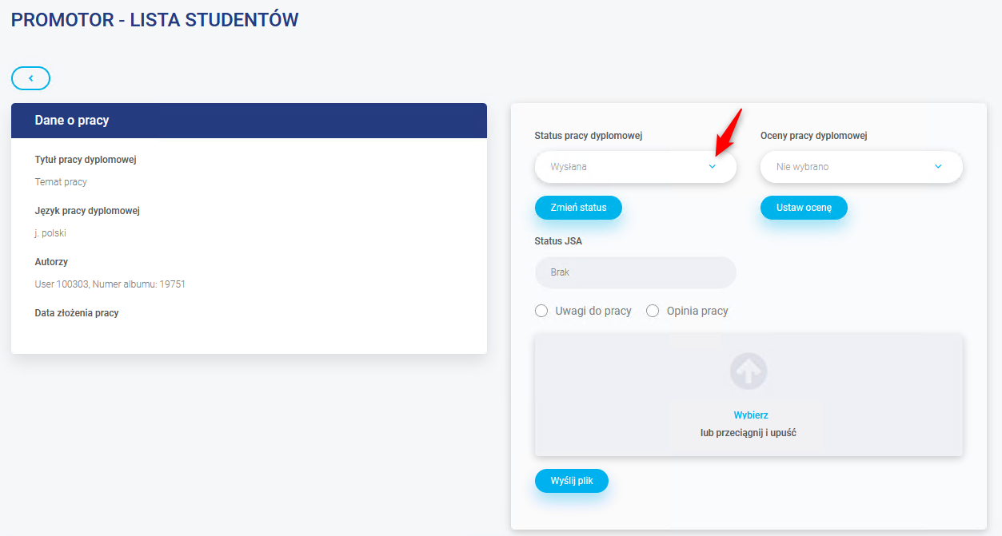
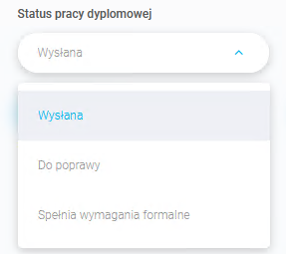
Rola Promotor – Weryfikacja pracy dyplomowej
W tej chwili mamy możliwość odrzucenia pracy bądź jej akceptacji poprzez ustawienie odpowiedniego statusu pracy. Pod statusem znajduje się przycisk o nazwie Zmień status, w którym zapisujemy nowy status.
Dostępne statusy:
W przypadku ustawienia statusu Do poprawy, mamy możliwość wgrania uwag.

Slide 8
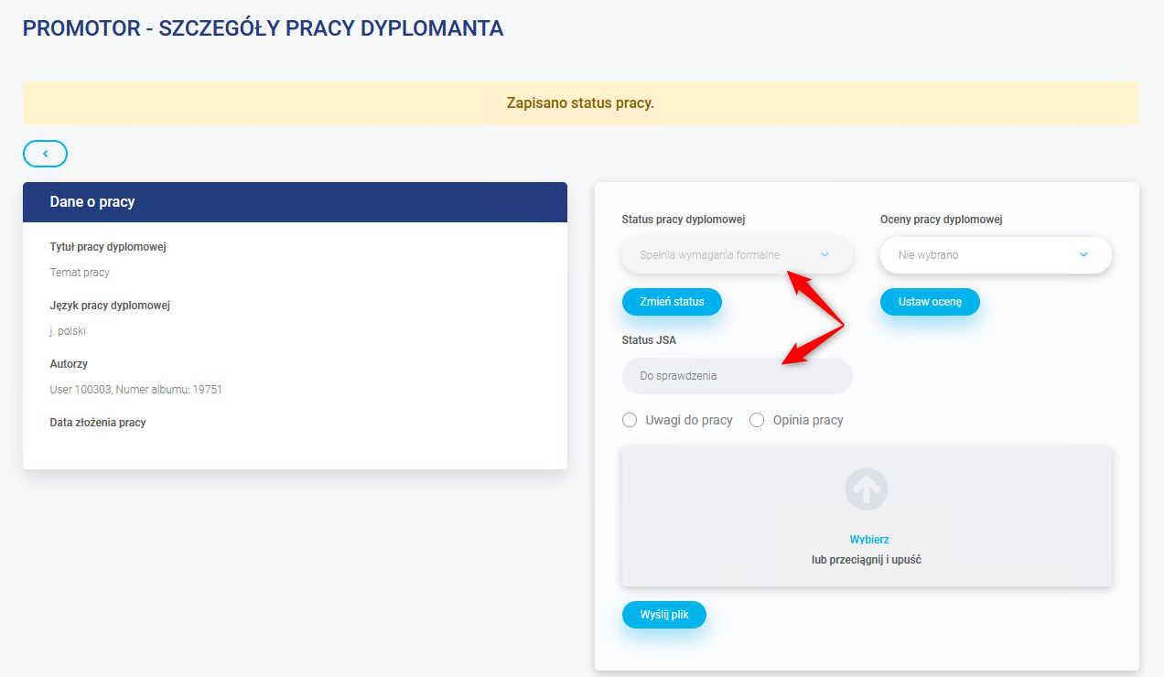
Rola Promotor – Badanie pracy w JSA
Jeśli z pracą jest wszystko w porządku, to ustawiamy status na Spełnia wymagania formalne. Wtedy jest wszystko blokowane do momentu aż integracja nie wyśle pracy dyplomowej do platformy JSA i nie pobierze raportu skróconego i szczegółowego.

Slide 9
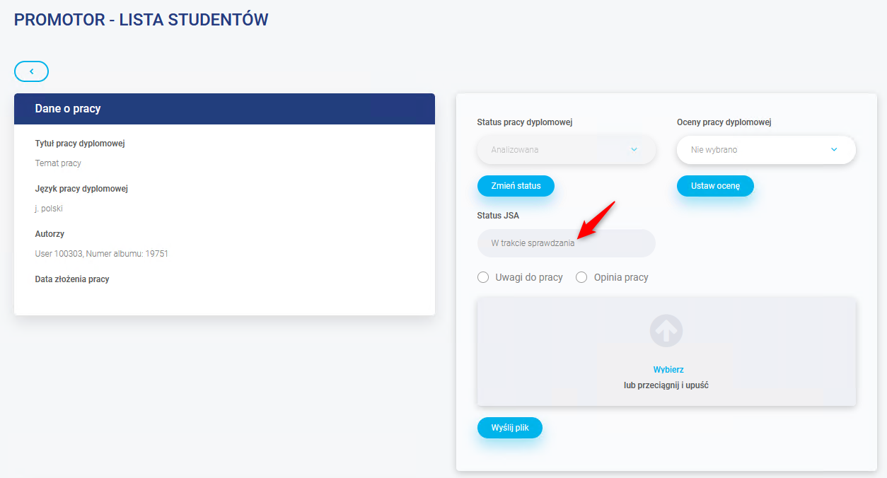
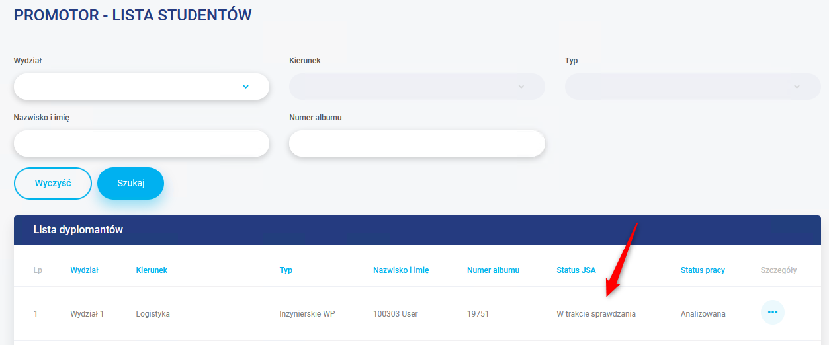
Rola Promotor – Badanie pracy w JSA
Praca jest analizowana w zewnętrznej platformie JSA, możemy obserwować przebieg dzięki polu Status JSA.
Status jest również dostępny na stronie z listą studentów.

Slide 10
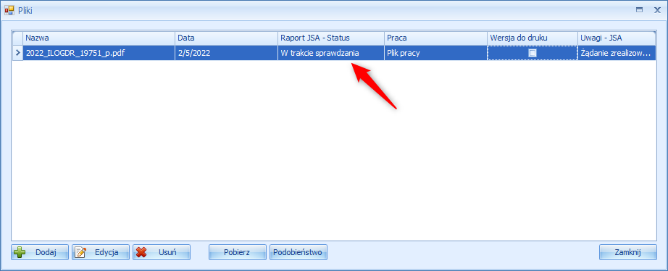
System Uczelnia.10 – Badanie pracy w JSA
Praca jest analizowana w zewnętrznej platformie JSA, możemy obserwować przebieg z poziomu systemu Uczelnia.10. Aby do niego przejść, należy kliknąć na przycisk Pliki z poziomu zakładki Dyplom.

Slide 11
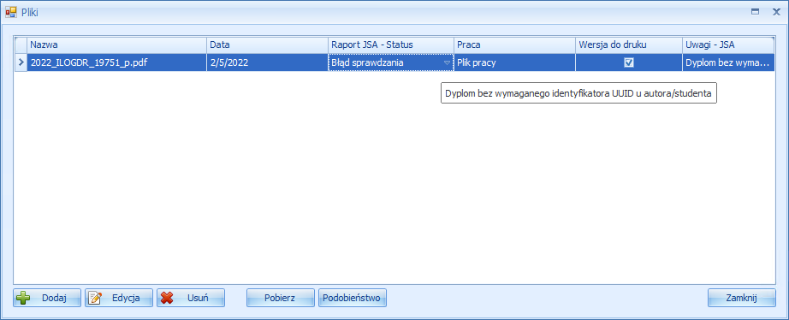
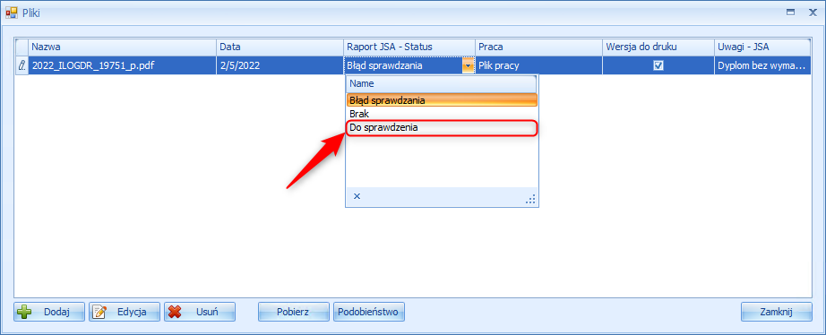
System Uczelnia.10 – Badanie pracy w JSA
W przypadku zwróconego przez platformę JSA błędu, należy wprowadzić zmianę do systemu i przestawić status z Błąd sprawdzenia na Do sprawdzenia.
Rzadko kiedy może wystąpić sytuacja zwróconego statusu Błąd zatwierdzania, należy wprowadzić zmianę do systemu i przestawić status z Błąd zatwierdzania na Do zatwierdzenia.

Slide 12
Rola Promotor – Badanie pracy w JSA
Legenda do pola Status JSA
Brak - Status początkowy.
Do sprawdzenia – W oczekiwaniu na wysłanie pracy do platformy JSA.
W trakcie sprawdzania – Praca jest analizowana w platformie JSA.
Błąd sprawdzania – Wystąpił błąd podczas badania pracy.
Sprawdzona - Praca jest sprawdzona i raporty niezatwierdzone są dostępne.
Do zatwierdzania – W oczekiwaniu na zatwierdzenie badania w platformie JSA.
W trakcie zatwierdzania – Dokonujemy zatwierdzenia, jeśli nie było wcześniej zaakceptowane w platformie JSA. W innym wypadku pobierze tylko raporty zatwierdzone.
Błąd zatwierdzania – Wystąpił błąd podczas zatwierdzania badania.
Zatwierdzone – Badanie zostało zatwierdzone a raporty pobrane i dostępne w Wirtualnej Uczelni i platformie JSA.

Slide 13
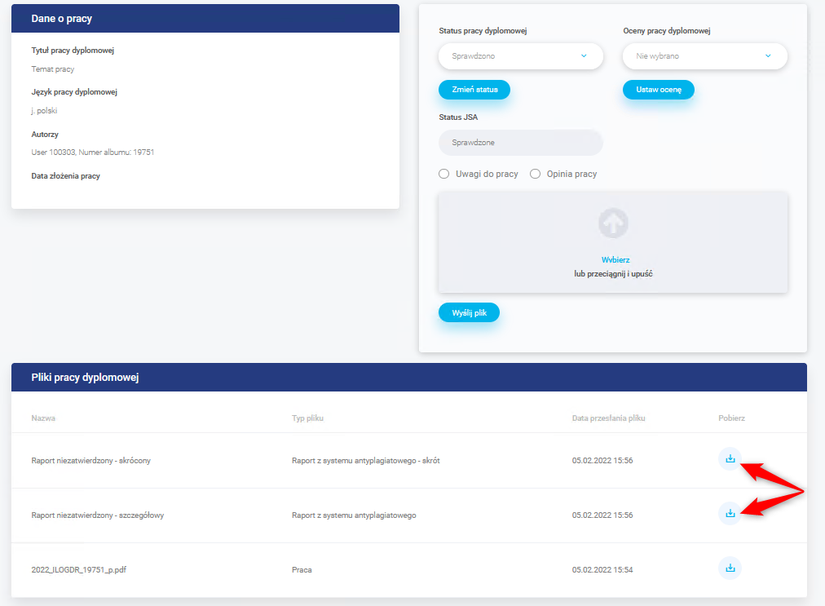
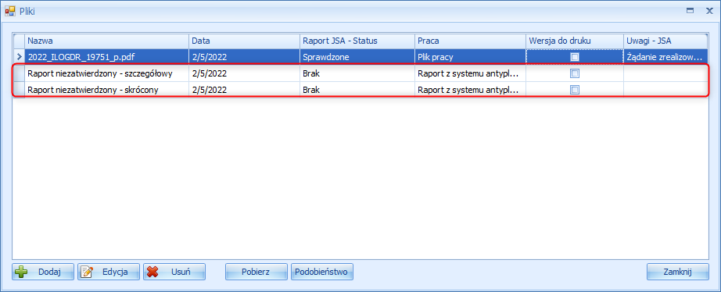
Rola Promotor – Pobrano wstępne raporty
W chwili, gdy zostaną wygenerowane raporty niezatwierdzone, pole Status pracy dyplomowej jak i Status JSA zmieni się na Sprawdzono, a raporty będą dostępne na liście plików u studenta jak i w platformie JSA.
Raporty są również dostępne z poziomu systemu Uczelnia.10. Zawsze pobierane są oba raporty, skrócony i pełny.

Slide 14
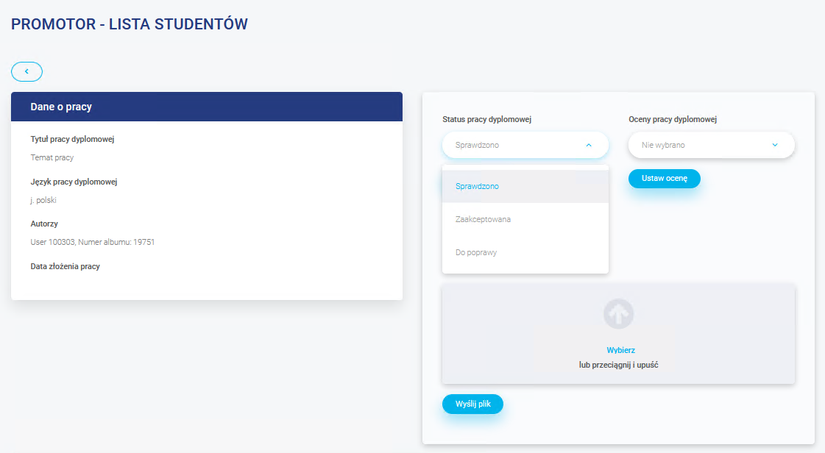
Rola Promotor – Weryfikacja raportu
W sytuacji, gdy nie spełnia on naszych oczekiwań, możemy znów ustawić status pracy Do poprawy, wraz z koniecznością wgrania pliku uwag.
Jeśli analizując raport uznamy, że niektóre fragmenty chcemy wykluczyć z wyniku podobieństwa, możemy to zrobić jedynie po zalogowaniu się do platformy JSA.
Notes:
Dodać zdjęcie ze slajdem zaakceptowana lub dalej do poprawy

Slide 15
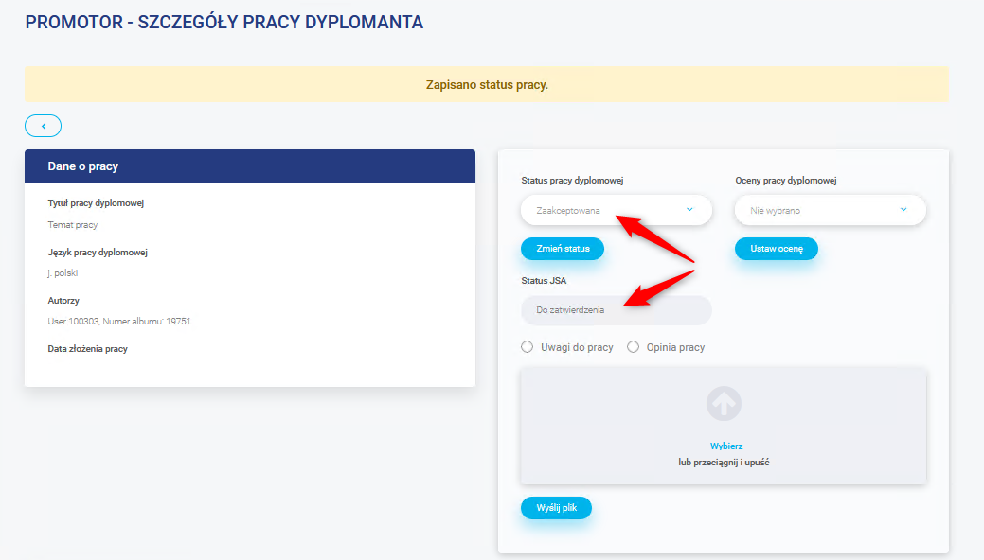
Rola Promotor – Zatwierdzenie badania
Ustawienie statusu pracy dyplomowej na Zaakceptowana spowoduje zatwierdzenie badania, jeśli nie było wcześniej zaakceptowane w platformie JSA. Następnie zostaną pobrane raporty zatwierdzone.
Gdy Wirtualna Uczelnia otrzyma informacje z platformy JSA o zatwierdzeniu badania, pobierze raporty i automatycznie zmieni pole Status JSA na Zatwierdzone. Wtedy odblokuje się możliwość wgrania opinii i zmiany statusu pracy dyplomowej.

Slide 16
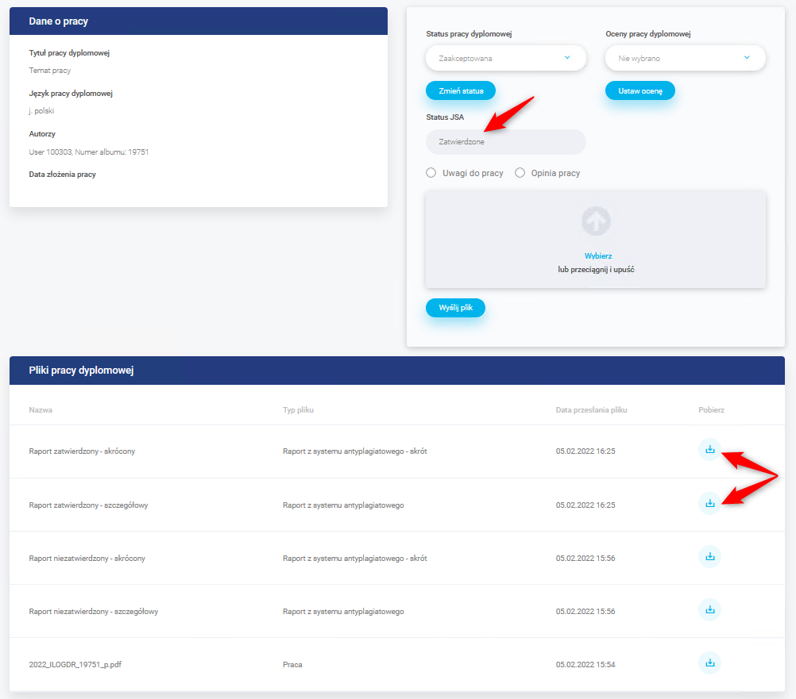
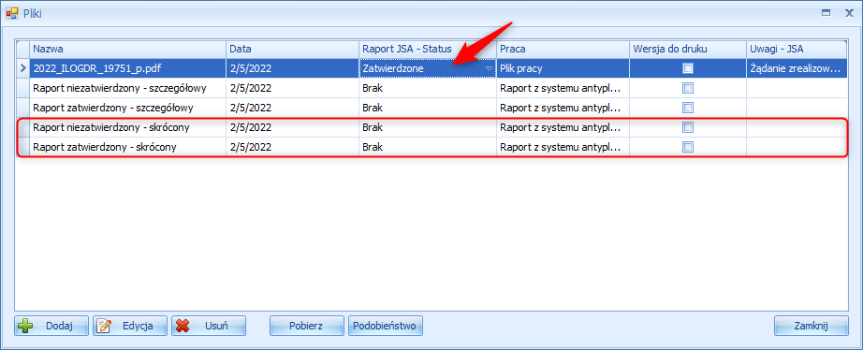
Rola Promotor – Zatwierdzenie badania
Z platformy JSA wróciła informacja, że badanie jest zatwierdzone. Zostały więc pobrane nowe raporty i odblokowała się możliwość wystawienia oceny i opinii.
Widok z poziomu zakładki Dyplom, przycisk Pliki.

Slide 17
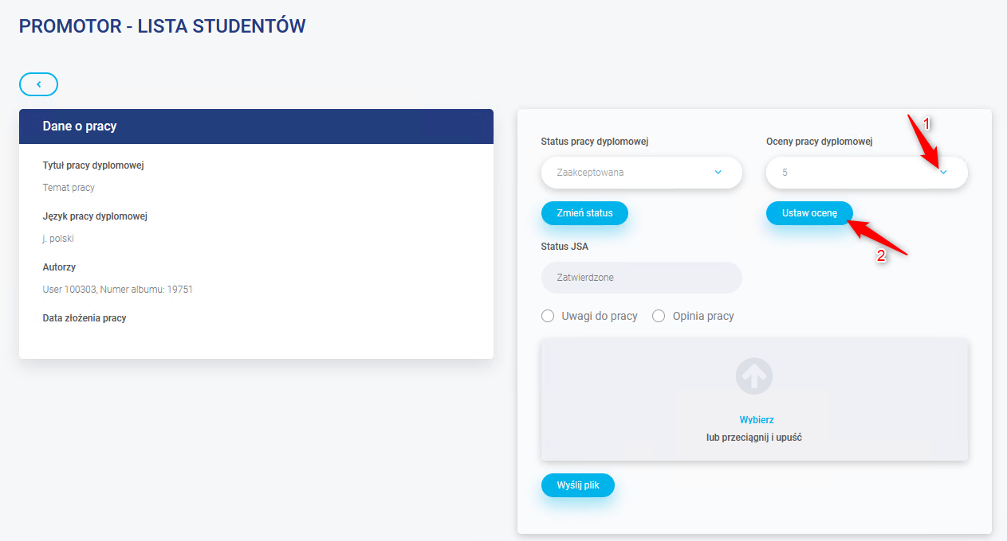
Rola Promotor – Wystawienie oceny
Gdy już mamy zmieniony status pracy dyplomowej na Zaakceptowana i status JSA na Zatwierdzone, wystawiamy ocenę i zapisujemy zmianę przyciskiem Ustaw ocenę.

Slide 18
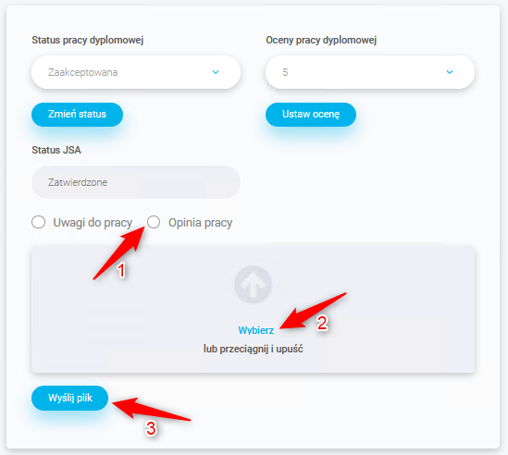
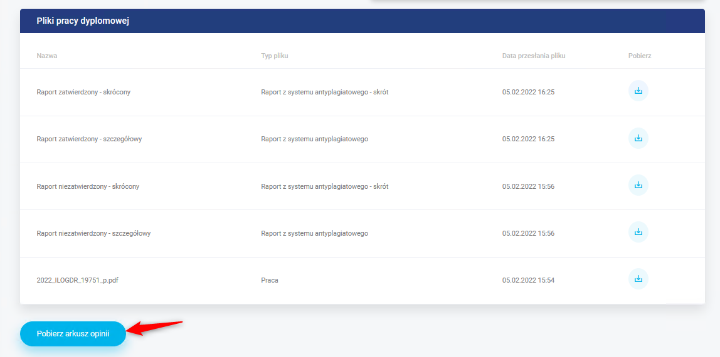
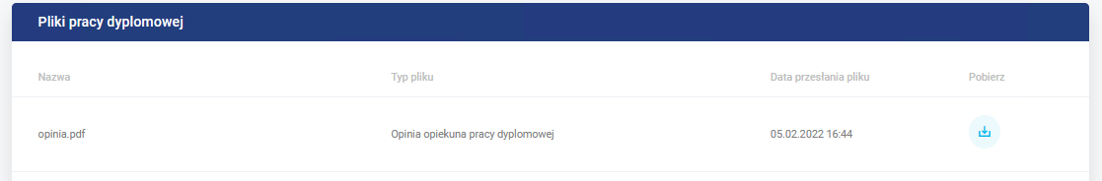
Rola Promotor – Wystawienie opinii
Pobieramy szablon opinii, wypełniamy, ustawiamy typ pliku na Opinia pracy i dołączamy plik za pomocą sekcji do dodawania plików.

Slide 19
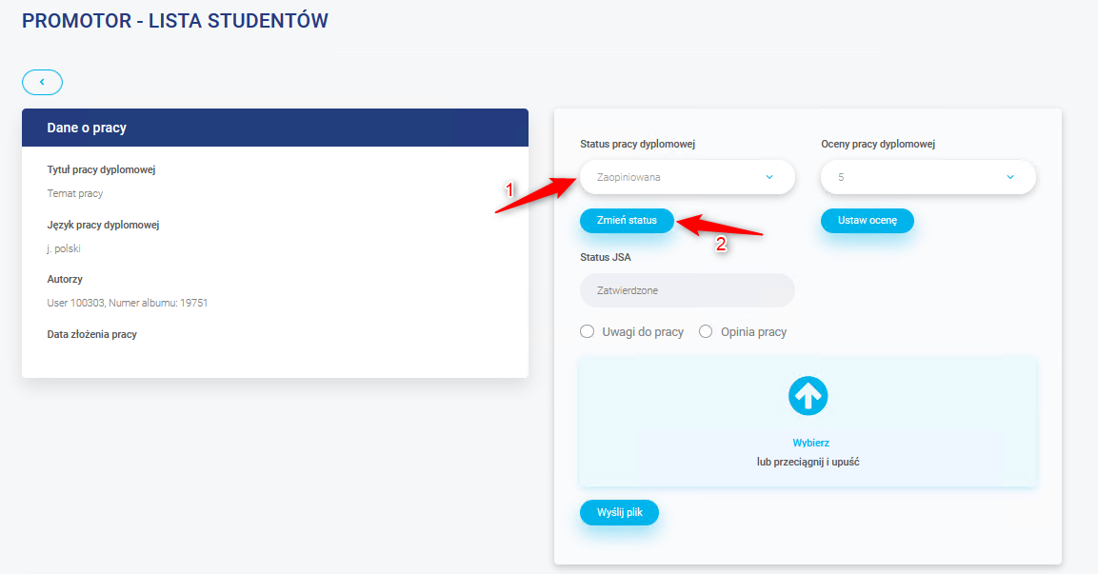
Rola Promotor – Zakończenie etapu
Na koniec przestawiamy status pracy dyplomowej na Zaopiniowana i zapisujemy zmianę przez naciśnięcie przycisku Zmień status.
Zmiana statusu blokuje możliwość edycji statusu, oceny i opinii pracy dyplomowej.

Slide 20
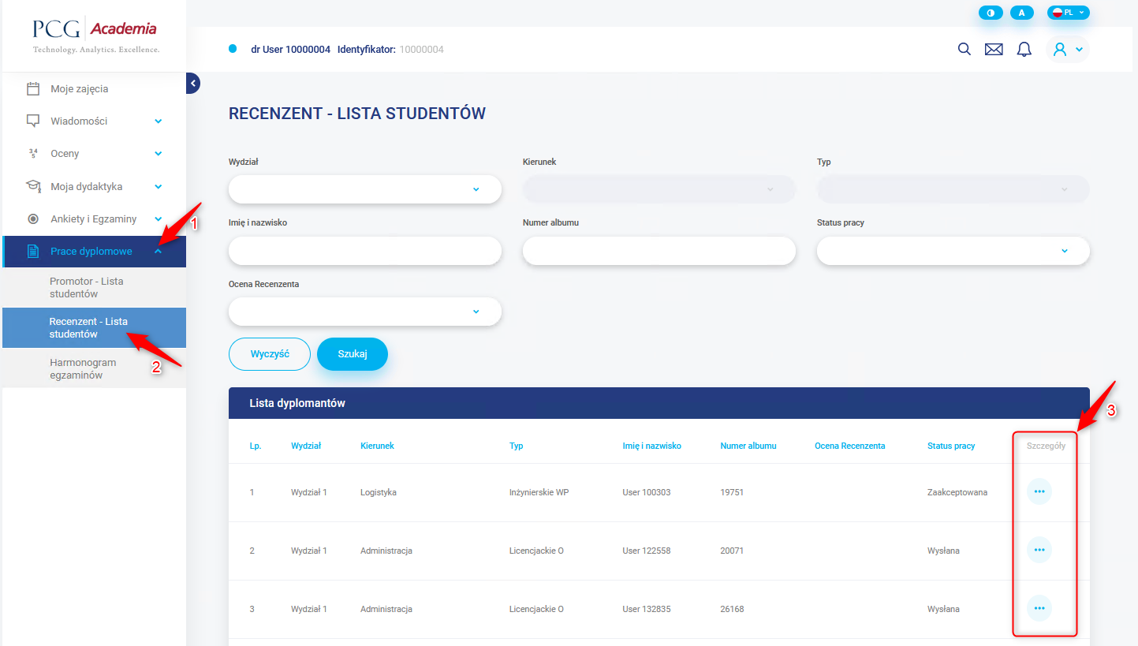
Rola Recenzent – Szczegóły pracy studenta
Gdy Promotor ustawi status pracy na „Zaopiniowana”, otrzymamy powiadomienie. Przechodzimy do Wirtualnej Uczelni, gdzie mamy możliwość podejrzenia listy wszystkich studentów, u których pełnimy role Recenzent. Spośród dostępnej listy naciskamy na przycisk, w celu przejścia do szczegółów pracy studenta.

Slide 21
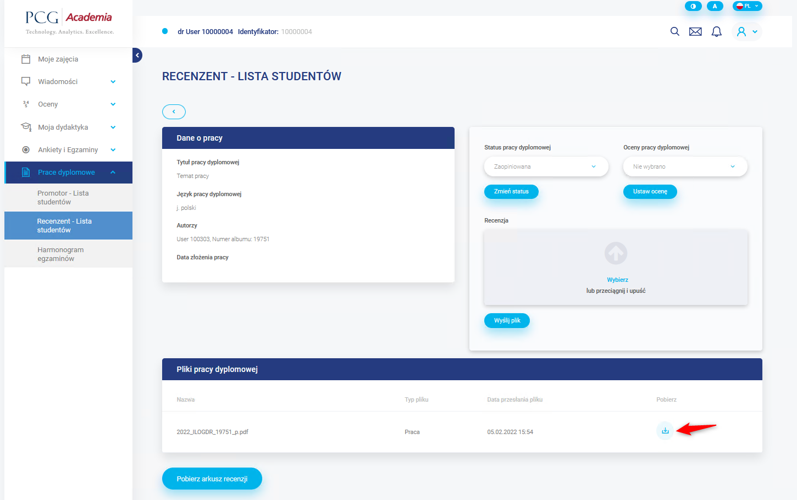
Rola Recenzent – Weryfikacja pracy dyplomowej
Jesteśmy w szczegółach pracy studenta, pobieramy najnowszą wersję pliku pracy i ją weryfikujemy.

Slide 22
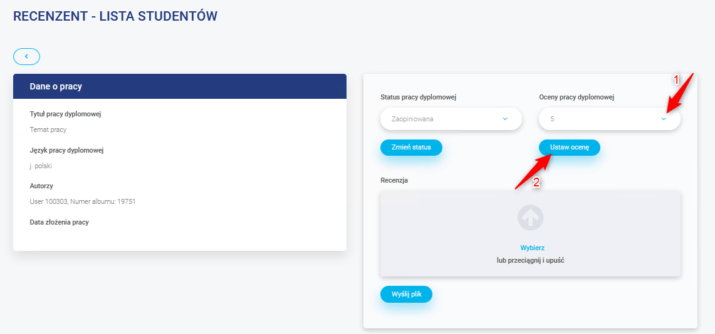
Rola Recenzent – Wystawienie oceny
Wystawiamy ocenę i zapisujemy zmianę przyciskiem „Ustaw ocenę”.

Slide 23
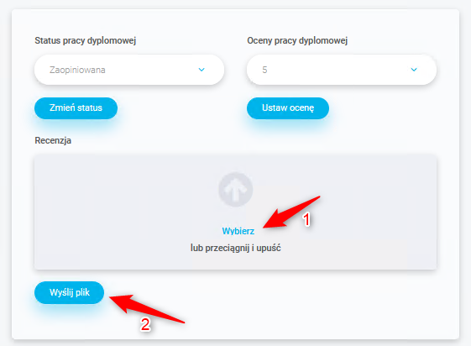
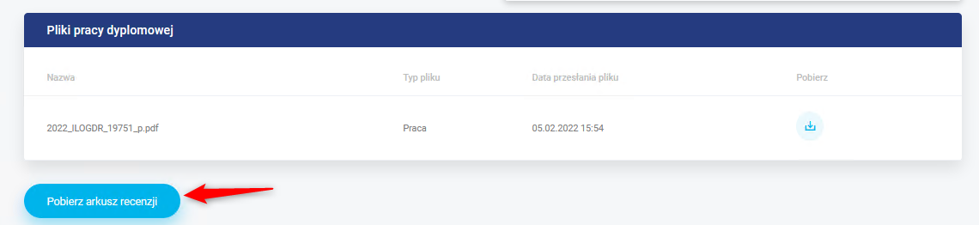
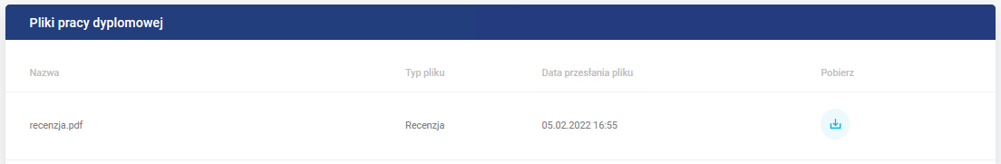
Rola Recenzent – Wystawienie recenzji
Pobieramy szablon recenzji, wypełniamy go i dołączamy plik za pomocą sekcji do dodawania plików.

Slide 24
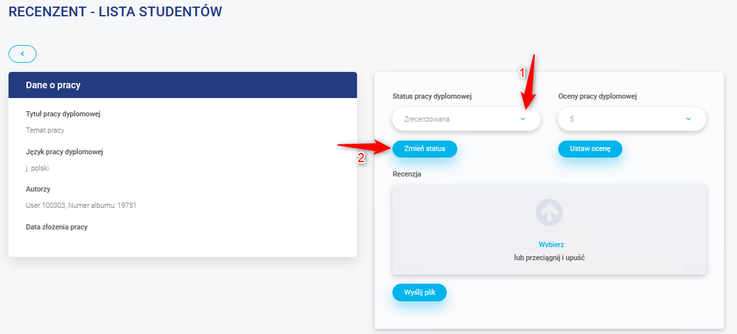
Rola Recenzent – Zakończenie etapu
Na koniec przestawiamy status pracy dyplomowej na Zrecenzowana i zapisujemy zmianę przez naciśnięcie przycisku Zmień status.
Zmiana statusu blokuje możliwość edycji statusu, oceny i recenzji pracy dyplomowej.

Slide 25
Zestawienie – Obieg prac dyplomowych
W ramach zestawienia można obserwować:
Status pracy u wszystkich studentów, którzy wprowadzili ją do systemu.
Obecny status JSA, a w tym i również treść błędu jeśli wystąpi.
Wprowadzony identyfikator POL-on u Promotora, Recenzenta i Studenta.
Wystawiona ocena przez Promotora i Recenzenta.
Termin obrony pracy dyplomowej.
Status integracji z ORPPD.

Slide 26
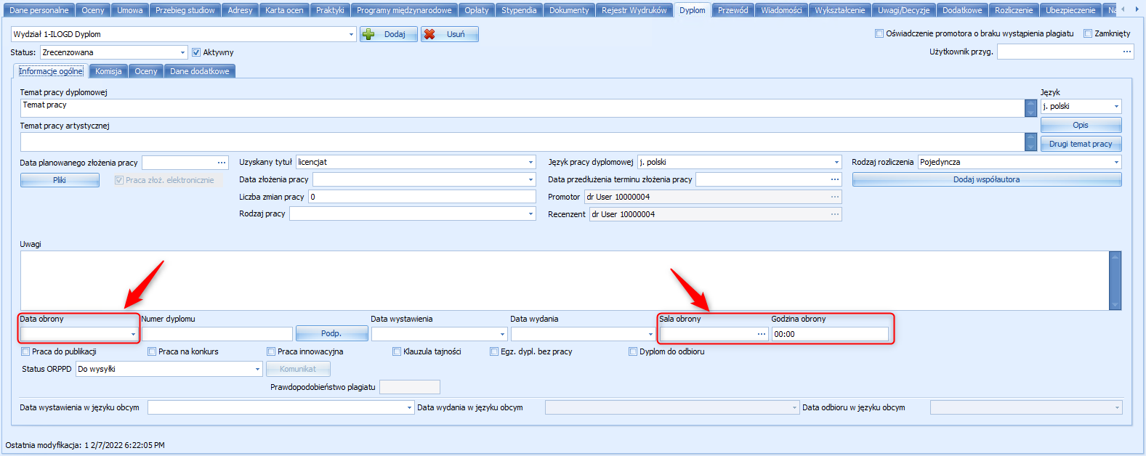
Pracownik administracyjny – Wyznaczenie terminu obrony
Przechodzimy do zakładki Dyplom i wprowadzamy termin obrony.
Notes:
Poprawić screena, dać z całej zakładki dyplom

Slide 27
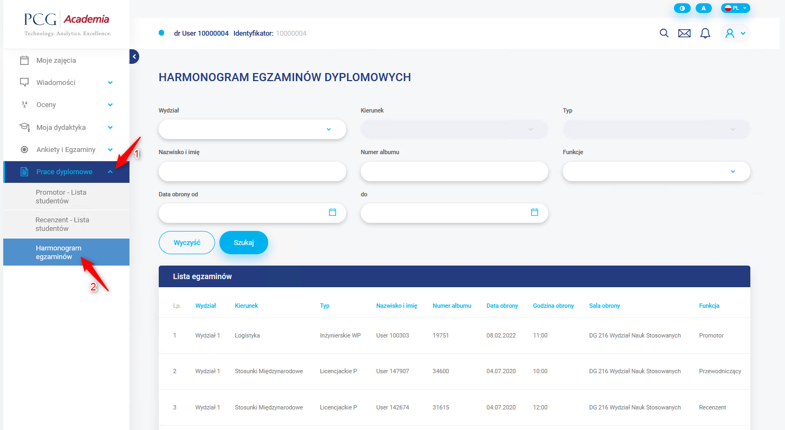
Pracownik - Harmonogram obron dla komisji
Niezależnie od pełnionej funkcji podczas egzaminu dyplomowego, zobaczymy na poniższej stronie wszystkie zbliżające się terminy obron.

Slide 28
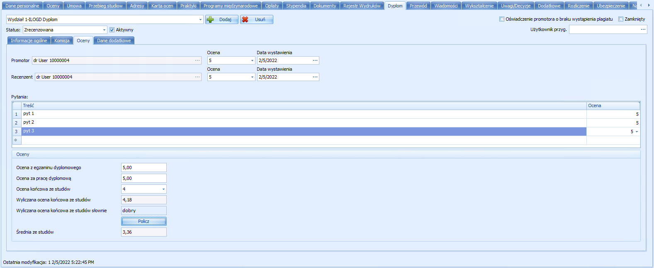
Pracownik administracyjny – Wystawienie ocen
Wprowadzamy pytania, oceny i po naciśnięciu na przycisk Policz zostanie automatycznie wyliczona ocena końcowa.
Notes:
Usunąć ze screena Oświadczenie o braku wystąpienia plagiatu

Slide 29
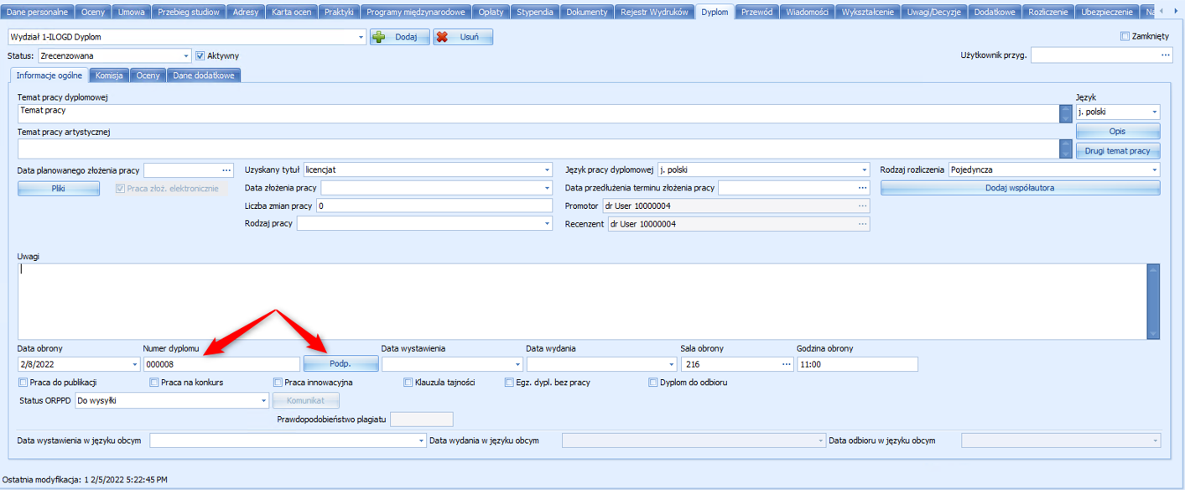
Dyplom – Wystawienie numeru dyplomu
Naciskamy na przycisk Podp., który nada numer dyplomu.

Slide 30
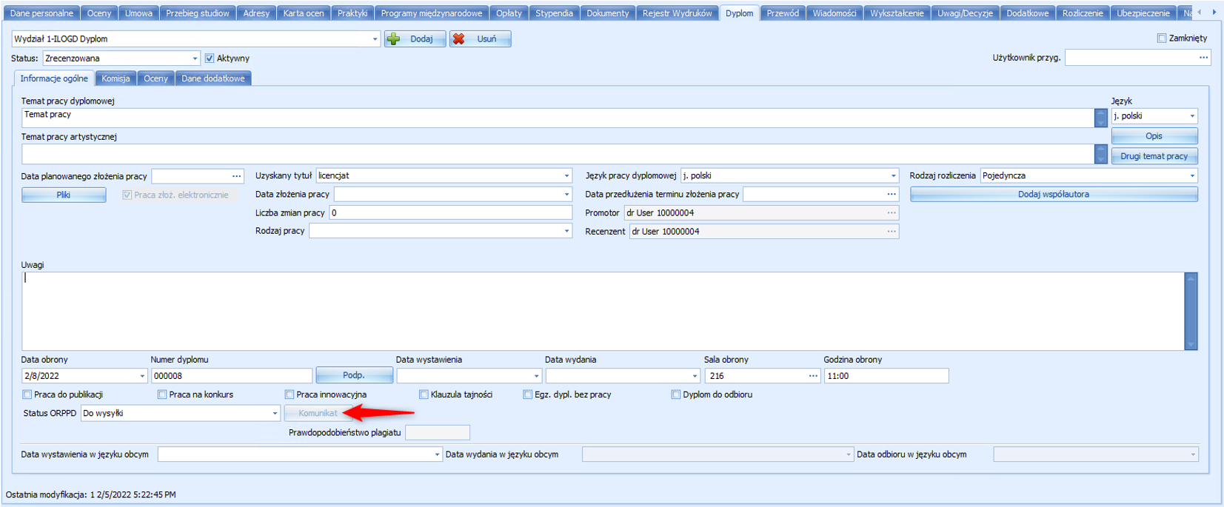
Integracja ORPPD – Automatyczne wysłanie pracy dyplomowej
Jeżeli praca wysłana jest pomyślnie, to wartość w polu Status ORPPD ustawi się na Wysłane. W przeciwnym wypadku ustawi się status Błąd wysyłki i treść komunikatu zostanie zapisana. Można go zobaczyć poprzez naciśnięcie na przycisk Komunikat na zakładce Dyplom.
W przypadku wystąpienia błędu podczas wysyłania pracy do ORPPD, należy wprowadzić zmianę do systemu i przestawić status z Błąd wysyłki na Do wysyłki.

Slide 31
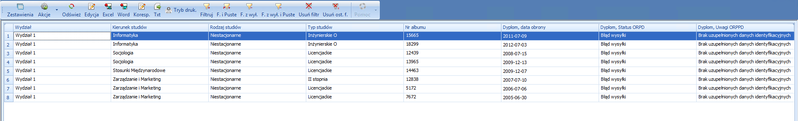
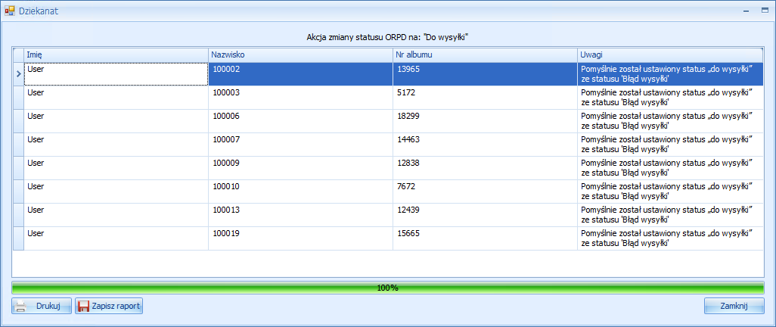
Zestawienie - Błędy ORPPD i akcja do zestawień
Zestawienie zwracające wszystkie dyplomy, dla których został zwrócony błąd ORPPD.
Dostępna jest akcja do zestawień, za pomocą której możemy dla większej ilości dyplomów zmienić status ORPPD, z wartości Błąd wysyłki na Do wysyłki.
Aby przejść do tej opcji, naciskamy na przycisk Akcje, a następnie wybieramy Dyplom – Ustaw ORPD status – do wysyłki

Slide 32
Integracja JSA – Dostosowanie systemu

Slide 33
Integracja JSA – Dostosowanie systemu
Wykonać mapowanie tytułów naukowych
Określić rodzaj pracy dyplomowej studenta
Uzupełnić identyfikatory POL-on dla:
  Wydziałów
  Kierunków
  Studentów
  Promotorów
  Recenzentów

Slide 34
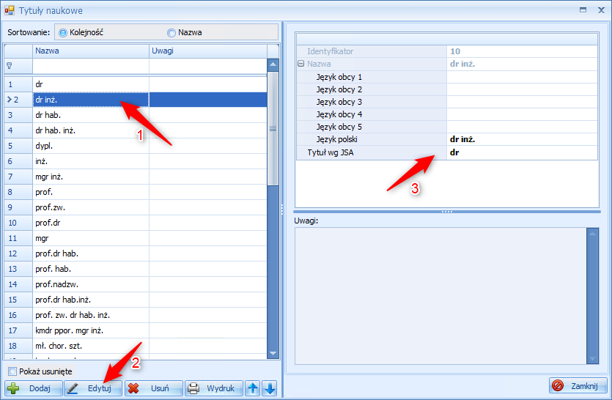
Integracja JSA – Dostosowanie systemu
Mapowanie tytułów naukowych na dopuszczalne przez JSA
Aby przejść do słownika, z poziomu menu wybieramy: Opcje – Kadra naukowa – Tytuły naukowe
Źródło: https://jsa.opi.org.pl/centrum-pomocy/baza-wiedzy/api/

Slide 35
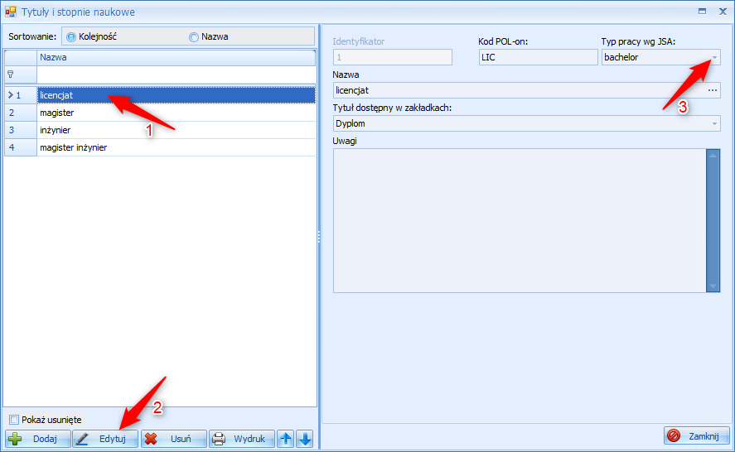
Integracja JSA – Dostosowanie systemu
Określenie rodzaju pracy dyplomowej
Aby przejść do słownika, z poziomu menu wybieramy : Opcje – Słowniki – Tytuły naukowe
Źródło: https://jsa.opi.org.pl/centrum-pomocy/baza-wiedzy/api/

Slide 36
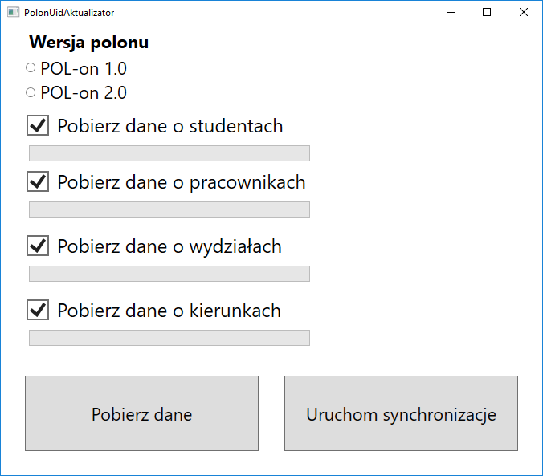
Integracja JSA – Dostosowanie systemu
Został stworzony program, który ma za zadanie uzupełnić identyfikatory POL-on dla:
Wydziałów
Kierunków
Studentów
Promotorów
Recenzentów

Slide 37
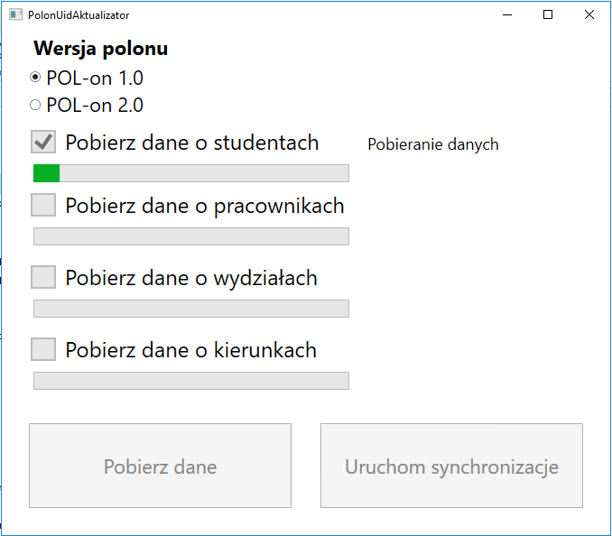
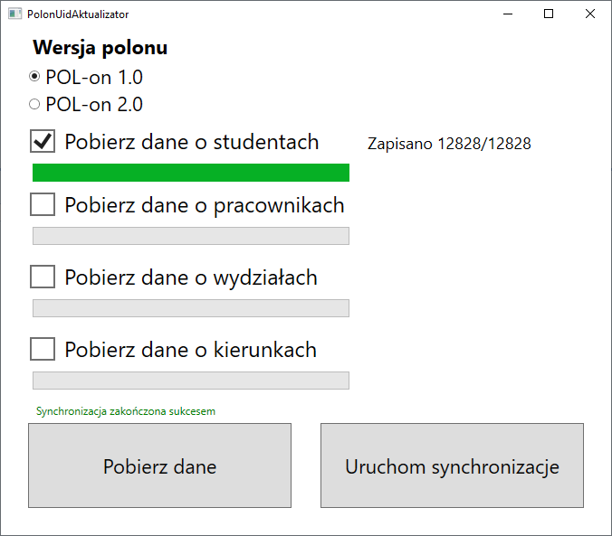
Integracja JSA – Dostosowanie systemu
Synchronizacja UID – Studenci:
Wybieramy wersje POL-on: POL-on 1.0
Zostawiamy tylko pole: Pobierz dane o studentach
Naciskamy Pobierz dane i czekamy aż zostaną wprowadzone wszystkie dane do bazy.
Gdy zostaną pobrane dane, w celu przypisania identyfikatorów, naciskamy na przycisk Uruchom synchronizacje.

Slide 38
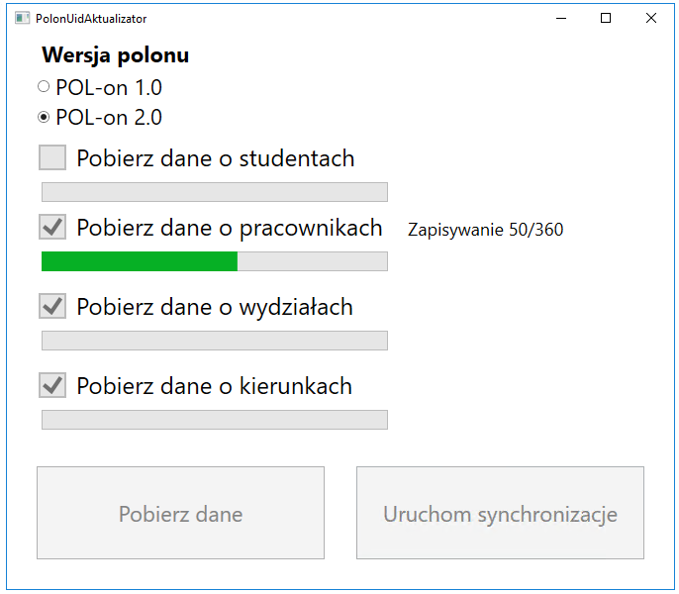
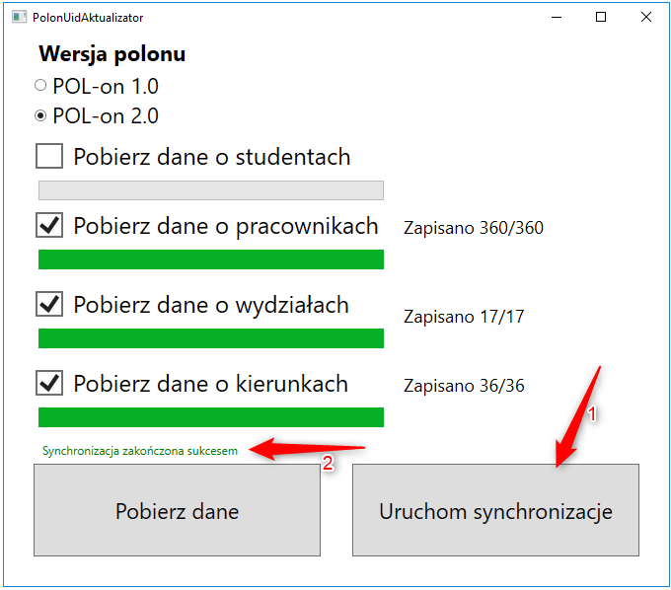
Integracja JSA – Dostosowanie systemu
Synchronizacja UUID – Pracownicy, Wydziały i Kierunki
Zaznaczamy wersje POL-on: POL-on 2.0.
Zaznaczamy pola przy opcjach:
Pobierz dane o pracownikach
Pobierz dane o wydziałach
Pobierz dane o kierunkach
Naciskamy na przycisk Pobierz dane.
Po pobraniu wszystkich danych naciskamy na przycisk Uruchom synchronizacje.
Otrzymamy komunikat o pomyślnym wywołaniu procedury, po czym możemy zamknąć aplikacje.

Slide 39
Integracja ORPPD – Dostosowanie systemu

Slide 40
Integracja ORPPD – Dostosowanie systemu
Wprowadzić kody POL-on dla tytułów naukowych studenta
Uzupełnić kody dla kierunków raportowanych do POL-on

Slide 41
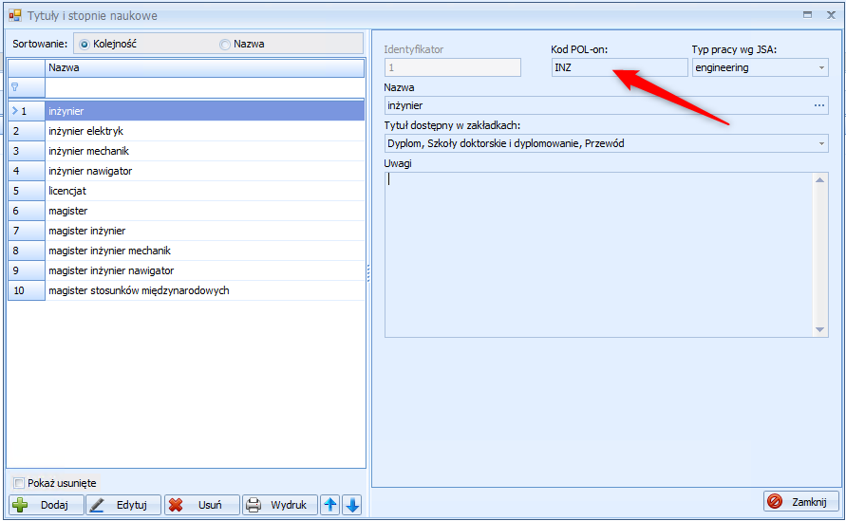
Integracja ORPPD – Dostosowanie systemu
Uzupełnienie pola Kod POL-on dla tytułów naukowych studenta.
Aby przejść do słownika, z poziomu menu wybieramy : Opcje – Słowniki – Tytuły naukowe
Źródło:
https://polon.nauka.gov.pl/pomoc/wp-content/uploads/2020/07/Reguly-biznesowe-w-repozytorium-pisemnych-prac-dyplomowych-2021-02-23.pdf
https://polon.nauka.gov.pl/pomoc/wp-content/uploads/2020/07/API-repozytorium-pisemnych-prac-dyplomowych-2021-02-23.pdf

Slide 42
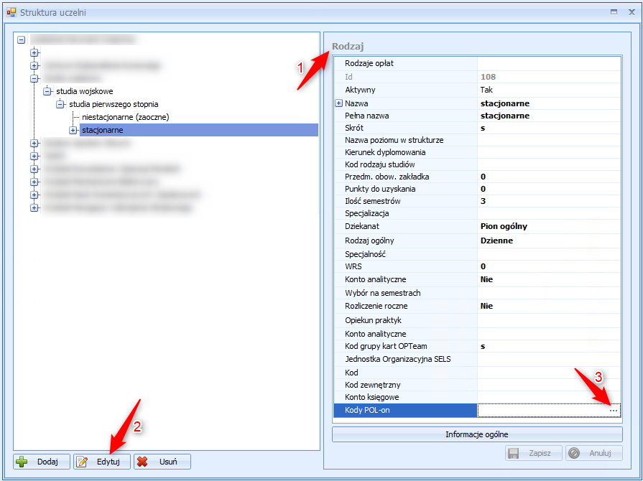
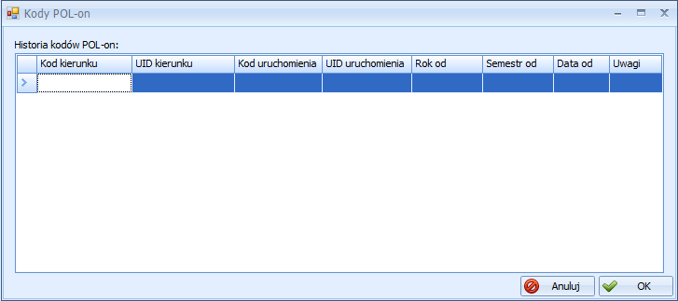
Integracja ORPPD – Dostosowanie systemu
Uzupełnienie kodów dla kierunków raportowanych do POL-on.
Wprowadzić je można z poziomu słownika struktury uczelni, na poziomie rodzaju studiów.
Po naciśnięciu edycji i trzech kropek przy polu Kody POL-on, pojawi się okienko do ich wprowadzania.
Dla naszej integracji konieczne jest uzupełnienie przynajmniej pola Kod Uruchomienia. W przeciwnym wypadku zostaną zwrócone błędy z informacją o braku uzupełnionego kodu dla kierunku.

Slide 43
Narzędzie do synchronizacji UUID – Konfiguracja użytkownika

Slide 44
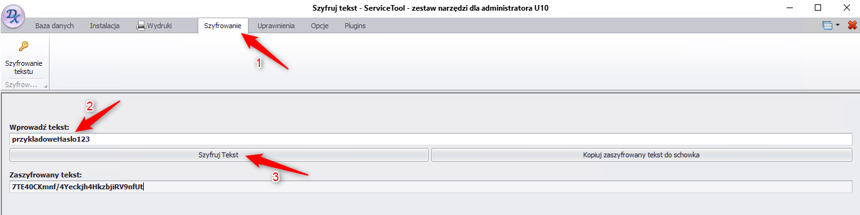
Narzędzie do synchronizacji UUID – Konfiguracja użytkownika
Szyfrowanie hasła
Autentykacja z zewnętrzną usługą wykonywana jest za pośrednictwem uzupełnionych parametrów Username i Password, które znajdują się w konfiguracji modułu.
W tym celu uruchamiamy narzędzie ServiceTool
Przechodzimy na zakładkę Szyfrowanie
Wprowadzamy hasło
Naciskamy przycisk Szyfruj tekst.
Poprzez przycisk Kopiuj zaszyfrowany tekst do schowka, kopiujemy hasło do schowka.

Slide 45
Narzędzie do synchronizacji UUID – Konfiguracja użytkownika
Wprowadzanie użytkownika POL-on wraz zaszyfrowanym hasłem
Przechodzimy do lokalizacji, gdzie jest zainstalowany program
Odnajdujemy plik konfiguracyjny o nazwie: PolonUidIntegrator.View.exe.config
Wchodzimy w tryb edycji pliku.
Wprowadzamy nazwę użytkownika do pola Username
Wprowadzamy w formacie CRYPT(hash) do pola Password
Zapisujemy
Przykład

Slide 46
Narzędzie do synchronizacji UUID – Konfiguracja użytkownika
Wymagane role POL-on do prawidłowego działania narzędzia.
Nazwa | Opis roli
INST_IMPORT | Pracownik uczelni importujący dane
INST_PR | Pracownik uczelni zarządzający rejestrem pracowników (rola podpięta do instytucji głównej)
INST_PR_WS | Pracownik instytucji z dostępem do wykazu studentów i pomocy materialnej

Slide 47
Integracja ORPPD – Konfiguracja użytkownika uwierzytelniającego

Slide 48
Integracja ORPPD – Konfiguracja użytkownika uwierzytelniającego
Szyfrowanie hasła
Autentykacja z zewnętrzną usługą wykonywana jest za pośrednictwem uzupełnionych parametrów Username i Password, które znajdują się w konfiguracji modułu.
W tym celu uruchamiamy narzędzie ServiceTool
Przechodzimy na zakładkę Szyfrowanie
Wprowadzamy hasło
Naciskamy przycisk Szyfruj tekst.
Poprzez przycisk Kopiuj zaszyfrowany tekst do schowka, kopiujemy hasło do schowka.

Slide 49
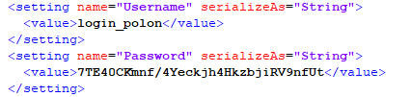
Integracja ORPPD – Konfiguracja użytkownika
Wprowadzanie użytkownika POL-on wraz zaszyfrowanym hasłem
Przechodzimy do pliku konfiguracyjnego modułu PipServScheduler dla integracji ORPPD
Odnajdujemy plik konfiguracyjny o nazwie: PipServScheduler.exe.config
Wchodzimy w tryb edycji pliku
Wprowadzamy nazwę użytkownika do pola Username
Wprowadzamy zaszyfrowane hasło do pola Password
Zapisujemy
Przykład

Slide 50
Integracja ORPPD – Konfiguracja użytkownika
Wymagane role POL-on do prawidłowego działania narzędzia.
Nazwa | Opis roli
INST_ORPD_IMPORTER_ADM | Możliwość importowania prac do systemu POL-on

Slide 51
Jak zredukować liczbę błędów ?

Slide 52
Proces dyplomowania
Weryfikacja:
Zestawienia studentów, którzy nie mają uzupełnionego UUID
Mapowania tytułów naukowych
Zestawienia pracowników, którzy nie maja uzupełnionego UUID
Weryfikacja dyplomów pod kątem uzupełnienia pola Uzyskany tytuł
Dane dokumentów tożsamości powinny być kompletne, czyli powinny zawierać numer dowodu i kraj wydania

Slide 53
Dziękuję za uwagę

